Slide 1





Chào mừng các em đến với tiết học hôm nay

Slide 2

ĐẶC ĐIỂM DÂN CƯ, XÃ HỘI CỦA THÀNH PHỐ HÀ NỘI

Slide 3








NÔI DUNG BÀI HOC
I
Đặc điểm dân cư, xã hội của TP.Hà Nội
II
Những thuận lợi, hạn chế về dân cư, xh
III
Biện pháp để giải quyết vđ dân cư, xh TP

Slide 4



II. Những thuận lợi, hạn chế về dân cư, xã hội tại địa phương

Slide 5


II. Những thuận lợi, hạn chế về dân cư, xã hội tại địa phương
1. Thuận lợi
2. Khó khăn

Slide 6

II. Những thuận lợi, hạn chế về dân cư, xã hội tại địa phương
Hoạt động nhóm: Kĩ thuật khăn trải bàn
(4 nhóm)
Nhiệm vụ
+ N.chẵn: Nêu những thuận lợi về dân cư, xã hội tại địa phương.
+ N.lẻ: Nêu những hạn chế về dân cư, xã hội tại địa phương.
Thời gian: 5 phút

Slide 7

1. Thuận lợi

Slide 8


- Dân cư:
Lực lượng lao động dồi dào, có trình độ cao.

Slide 9
- Giáo dục:
+ Hà Nội trở thành trung tâm lớn của cả nước về giáo dục, đào tạo, đổi mới sáng tạo…
+ Trình độ dân trí cao thúc đẩy xã hội phát triển, hạn chế tối đa các tệ nạn xã hội.

Slide 10
- Chăm sóc sức khoẻ:
+ Đầu tư phát triển y tế cơ sở: bệnh viện cấp huyện, trạm xá được nâng cấp.
+ Mạng lưới y tế công cộng, dự phòng, phục vụ công tác dịch tễ, chăm sóc sức khỏe, phòng bệnh được hình thành.
+ Cử cán bộ chuyên môn luân phiên từ bệnh viện tuyến trên về hỗ trợ các trạm y tế xã, phường.

Slide 11
2. Hạn chế

Slide 12
- Dân cư:
+ Mật độ dân số cao lại phân bố không đều dẫn đến nơi thì quá đông nơi thì quá thưa.
+ Tỷ lệ tăng dân số bình quân cao hơn cả nước khiến dân số tăng nhanh tạo áp lực lớn đến cơ sở hạ tầng.

Slide 13
- Giáo dục:
+ Tình trạng thiếu trường lớp, thiếu giáo viên diễn ra ở nhiều nơi, nhất là ở một số quận nội thành.
+ Chất lượng giáo dục có sự chênh lệch giữa nội thành với các vùng ngoại thành.
+ Vẫn còn tình trạng bạo lực học đường.

Slide 14
- Chăm sóc sức khoẻ:
+ Chất lượng khám, chữa bệnh chưa đồng đều ở các tuyến.
+ Công tác y tế dự phòng ở cơ sở còn yếu và chưa thực sự bền vững.
+ Cơ sở vật chất, trang thiết bị của tuyến y tế cơ sở còn thiếu thốn, nhiều nơi đã xuống cấp.
+ Nhân lực y tế còn thiếu và yếu, tỷ lệ y, bác sỹ của thành phố trên số dân còn thấp.

Slide 15

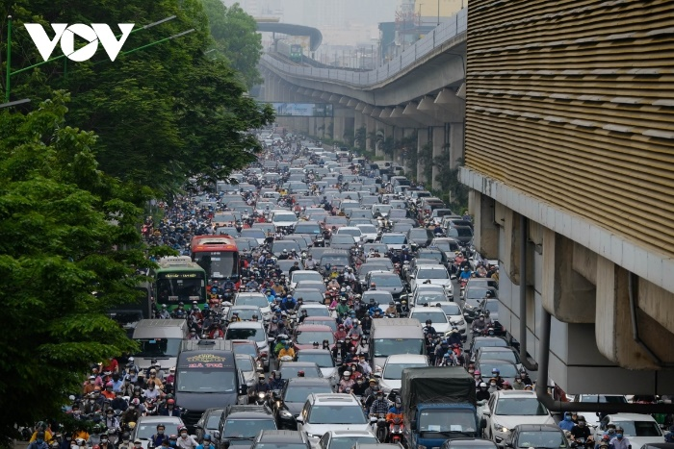
Dân số đông tạo áp lực lên cơ sở hạ tầng của Hà Nội

Slide 16
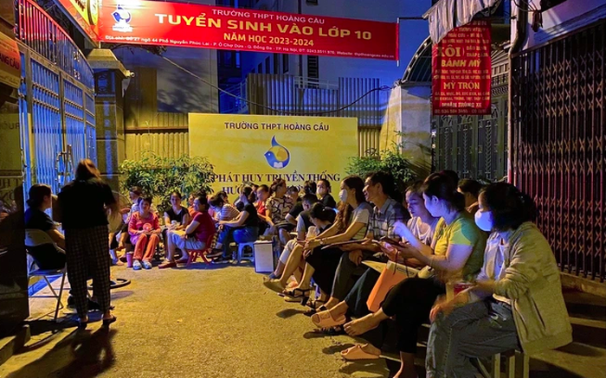
Tình trạng thiếu trường lớp ở Hà Nội

Slide 17
III. Biện pháp để giải quyết vấn đề dân cư, xã hội của thành phố

Slide 18








III. Biện pháp
Think – Pair – Share
Đề xuất các biện pháp để giải quyết vấn đề dân cư, xã hội của thành phố
Hoạt động: cặp đôi
THINK
HS suy nghĩ độc lập về vấn đề được nêu ra; tự hình thành nên ý tưởng của mình.
PAIR
HS ghép cặp với nhau để thảo luận về những ý tưởng vừa có
SHARE
Chia sẻ ý tưởng vừa thảo luận với cả lớp
Thời gian: 8 phút

Slide 19

BÁO CÁO SẢN PHẨM

Slide 20


III. Biện pháp để giải quyết vấn đề dân cư, xã hội của thành phố
- Cần có chiến lược quy hoạch mở rộng thành phố, phát triển khu đô thị vệ tinh, qua đó giảm áp lực sự gia tăng dân số quá mức khu vực nội thành.
- Giáo dục, tuyên truyền nhằm nâng cao ý thức cộng đồng, xây dựng nếp sống văn minh đô thị cho người dân.

Slide 21
III. Biện pháp để giải quyết vấn đề dân cư, xã hội của thành phố
- Xây dựng thêm trường lớp, nhất là quận nội thành. Giáo dục, trang bị kiến thức, kỹ năng về phòng, chống xâm hại; phòng, chống bạo lực học đường
- Xây dựng hệ thống chính sách về y tế đồng bộ, nâng cao chất lượng dịch vụ khám, chữa bệnh.
- Có chính sách tuyển dụng, thu hút, hỗ trợ cán bộ y tế, giáo viên.

Slide 22






LUYỆN TẬP
Ở nơi em sinh sống có những thuận lợi, hạn chế nào về dân cư, xã hội?

Slide 23
  VẬN DỤNG

Slide 24


Chọn một hạn chế về dân cư hoặc xã hội nơi em sinh sống và thực hiện tuyên truyền tới người dân về những cách khắc phục hạn chế đó.

Slide 25

  YÊU CẦU
+ Thực hiện thành 4 nhóm.
+ Nội dung: Là giải pháp khắc phục hạn chế về dân cư, xã hội ở địa phương.
+ Hình thức: làm poster tuyên truyền trực tiếp tại khu dân cư; đăng bài trên trang cá nhân, nhóm mạng xã hội của địa phương; làm video tuyên truyền (không quá 4 phút).
+ Sản phẩm hoạt động: Đối với tuyên truyền trực tiếp: các nhóm ghi hình video làm minh chứng. Đối với bài đăng mạng xã hội: ảnh chụp bài đăng, video đăng tải…

Slide 26

HƯỚNG DẪN VỀ NHÀ
Hoàn thiện bài tập vận dụng
Tổng hợp nội dung bài học dạng sơ đồ tư duy
Học bài
Chuẩn bị bài mới

Slide 27
Trân trọng cảm ơn
quý thầy cô giáo và các em học sinh

